Slide 1
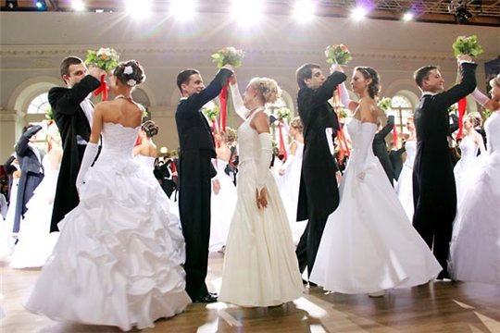
Венский вальс

Slide 2
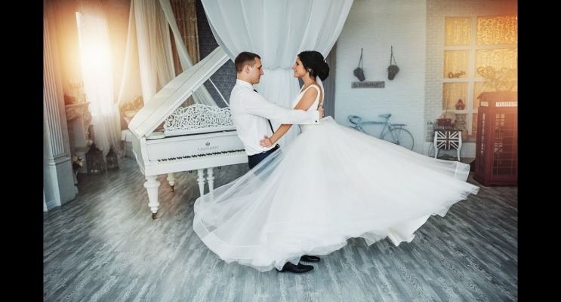
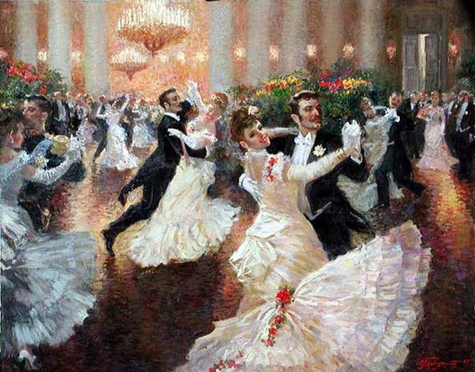
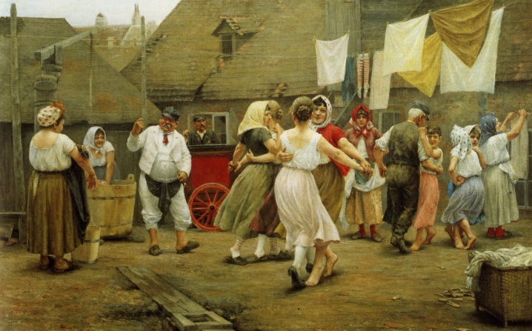
Вальс – символ любви и нежности
Вальс – танец, который знают все. Его танцуют на выпускных вечерах и свадьбах, на знаменитых Венских балах и в сельских клубах.

Slide 3
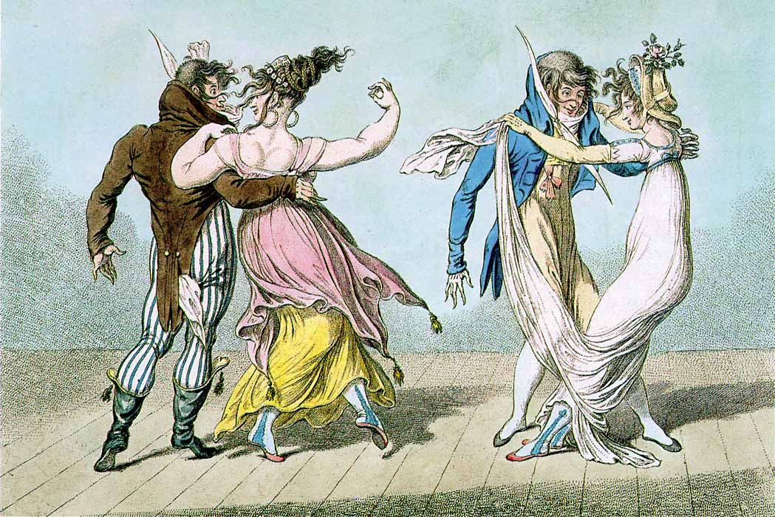
Возраст вальса
Вальс нельзя отнести к старинным танцам. По сравнению с другими танцами, вальс молод.
Его возраст исчисляется менее чем двумя веками.
Но вот точного происхождения данного танца не знает никто.

Slide 4
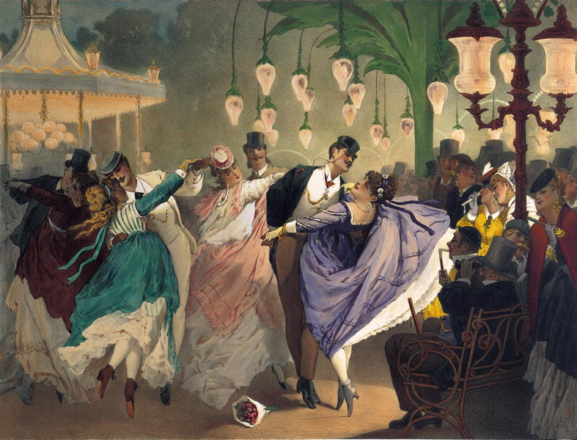
Родина вальса
Его родиной считают сразу три страны:
Францию, Чехию и Австрию.

Slide 5

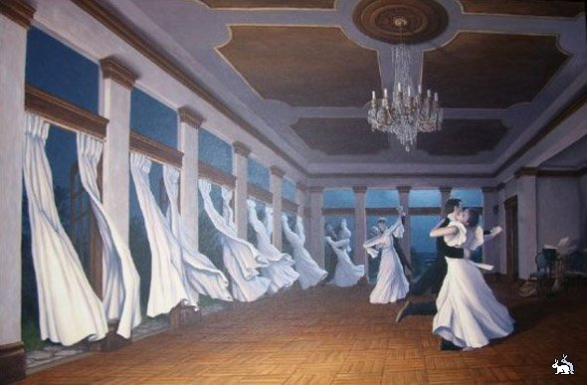
Австрийский лендлер
В австрийской области Ландль танцевали степенный танец лендлер. Пара за парой неторопливо двигались танцующие.

Slide 6
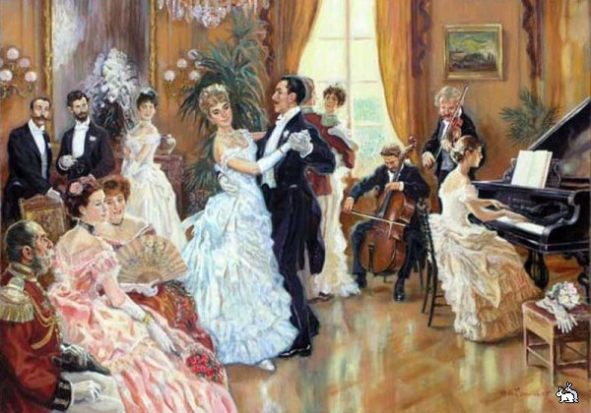
Немецкий вальцер
Но в это же время была немецкая разновидность лендлера – быстрый, стремительный вальцер. Крепко обхватив друг друга, пары кружились в вихревом движении.
Слово «Вальс» произошло от немецкого «walzen», означающее «вращаться» или «кружится».

Slide 7
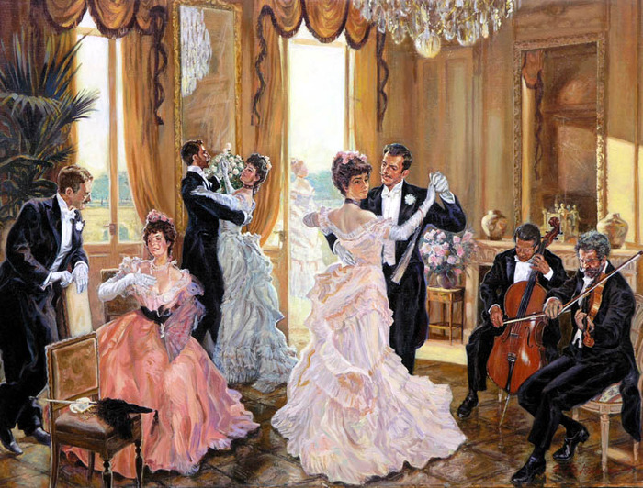
Запретный танец
Сначала Вальс считался неприличным, неблагопристойным танцем: «как это - обхватить даму за талию и кружиться с ней по залу!»
Танец подвергался настоящему гонению. Борьба с вальсом велась официально и была непримиримой, выходило множество предписаний о его запрете.

Slide 8
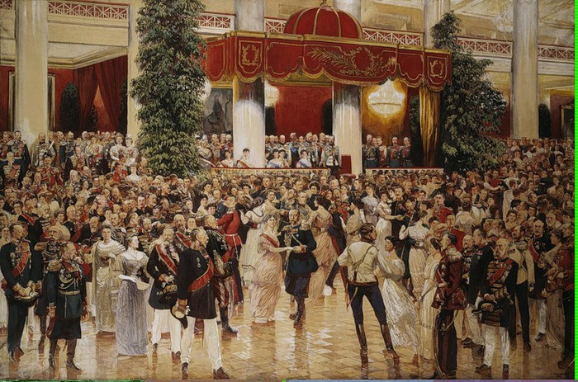
Вальс в России
В России вальс появился в эпоху правления Екатерины II в конце 18 века, но не пользовался одобрением императрицы.

Slide 9
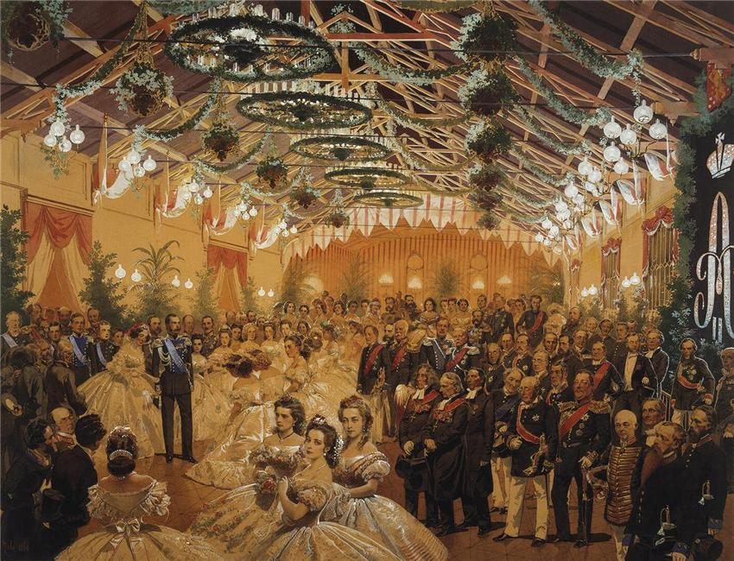
Вальс во Франции
Буржуазия с восторгом переняла этот танец сразу же после французской революции в конце 18 века. Только в Париже существовало около 700 бальных залов!

Slide 10
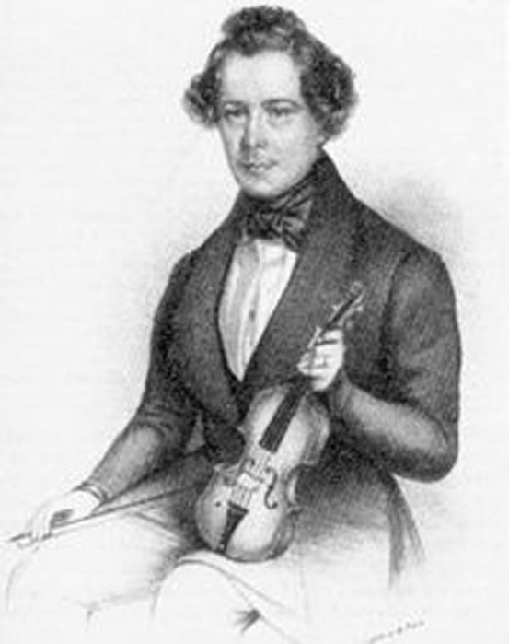
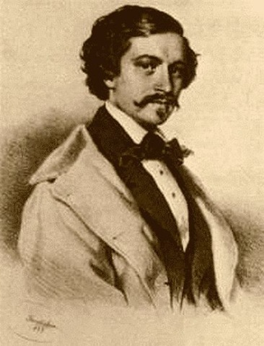
Музыка играет важную роль в танце. Приблизительно в 1830 году вальсу оказали огромную поддержку два великих австрийских композитора – Франц Ланнер и Иоганн Штраус.
Йозев Франц Карл Ланнер
Иоганн Штраус –«король вальсов»

Slide 11
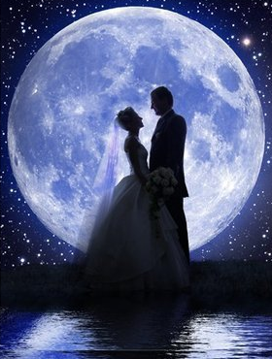
Современный вальс
Современный вальс многогранен и полон разновидностей – медленные и степенные, быстрые и стремительные. Но всех их объединяет одно – трехдольный размер с акцентом на сильную долю. «Раз, два, три» – вот пульсация вальса, его ритмическая структура.
Вальс всегда кружится.
Яркие ниспадающие бальные платья! Фраки! Свадьбы!
Красивая музыка!
Сильные мелодии!

Slide 12
Вопросы для самопроверки:
1) Символом чего является танец Вальс?
2) Сколько лет Вальсу?
3) В каких странах родился Вальс?
4) В какой провинции Австрии танцевали Лендлер?
5) Как переводится с немецкого слово «вальс»?
6) Почему венский вальс запрещали танцевать?
7) В России когда впервые появился венский вальс?
8) Сколько бальных залов для вальса было в Париже?
9) Кого из австрийских композиторов называют Королём Вальса?
10) Какой музыкальный размер у вальса?

